Slide 1
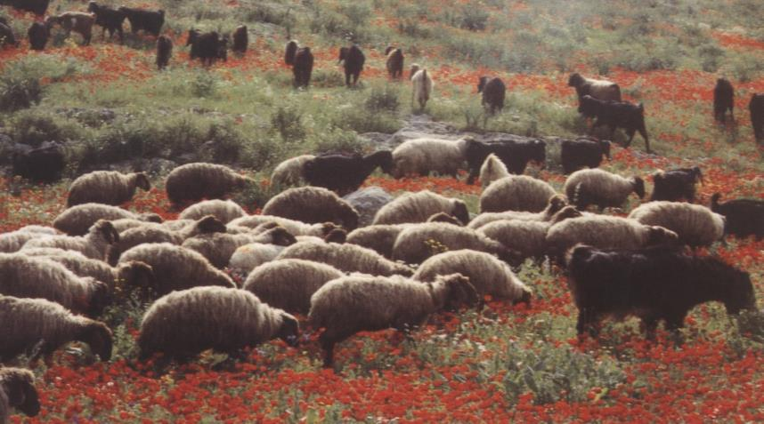
الحياة الريفية
د. ريك جريفيث • مؤسسة الدراسات اللاهوتية الأردنية • BibleStudyDownloads.org

Slide 2
ملخص العرض التقديمي
ما هي الحياة الريفية؟
الجغرافيا وتأثيراتها
العمل
السكن
الحياة الأسرية
الضيافة
الرحلات والسفر
تطبيقات

Slide 3
Sheep
Notes:
Sit for three minutes without talking to others and imagine what it would be like to be sitting here all day...
What did you learn from this experience?

Slide 4
ما هي الحياة الريفية؟
158أ
أكتب تعريفاً على الصفحة 158أ
تعريف الريف
يحدث في الريف أو مرتبط به، وليس بالمدينة. (قاموس لونجمان للغة الإنجليزية المعاصرة)

Slide 5
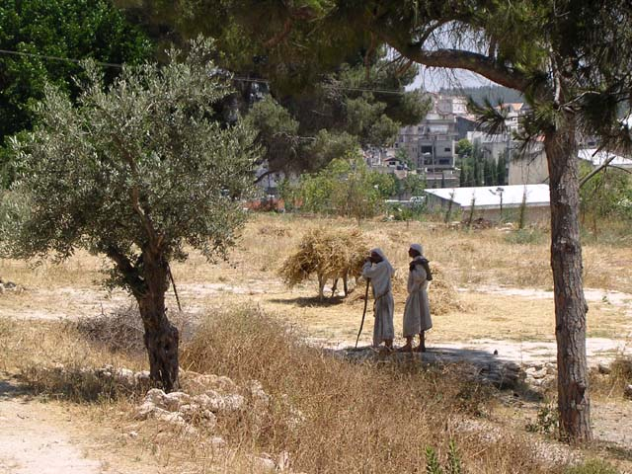
Donkey Loads
Notes:
Let’s sit here for the next 3 minutes and just look at this slide.
Are you going crazy yet?

Slide 6
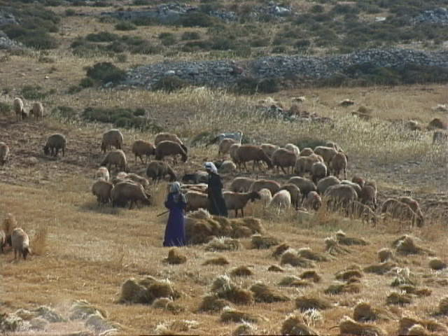
Donkey Loads
Notes:
Let’s sit here for the next 3 minutes and just look at this slide.
Are you now certainly crazy?!

Slide 7
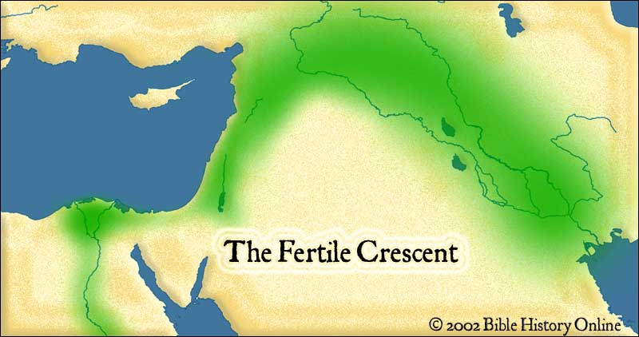
الهلال الخصيب

Slide 8
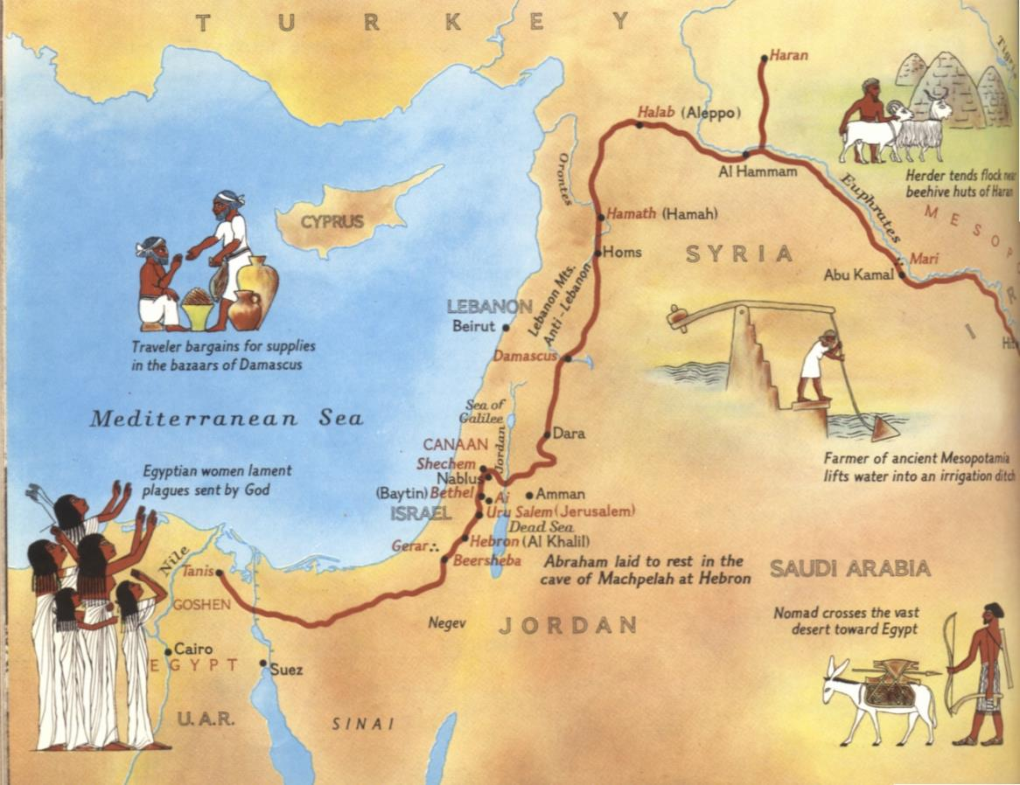
طريق السفر الريفي

Slide 9
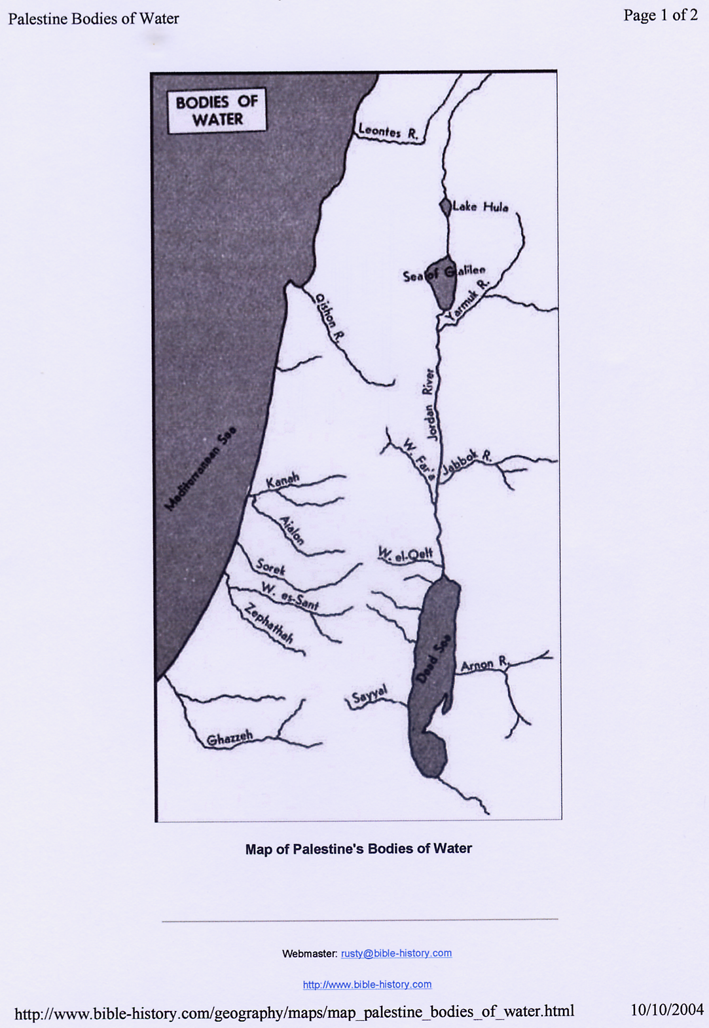
المصادر المائية في أرض كنعان

Slide 10
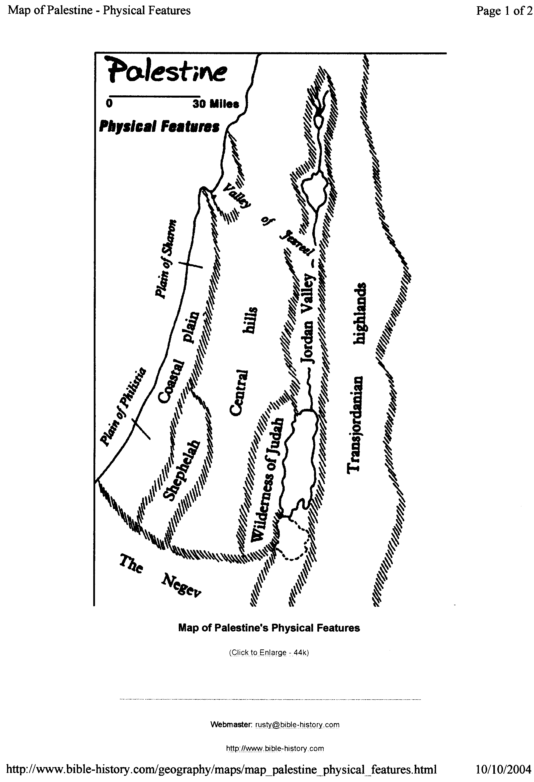
خصائص كنعان المادية
20

Slide 11
المواسم
158أ
كانون ثاني أبرد شهر، مظلم وكئيب مع هطول أمطار غزيرة
شباط تتناوب الأيام الممطرة والأيام المشمسة بشكل متكرر
آذار المزيد من أشعة الشمس ولكن الرياح شديدة للغاية
نيسان الشهر الأكثر خضرة. تهب الرياح الصحراوية الجافة عدة مرات خلال هذا الشهر لمدة 3 أيام في كل مرة، مما يؤدي إلى إذابة الثلوج وتسريع عملية الغطاء النباتي.
أيار تشتد الحرارة ويتوقف المطر لمدة 5 أشهر تقريبًا

Slide 12
المواسم
158أ
حزيران قاحل وجاف
تموز حرارة شديدة يبردها النسيم الغربي
آب أكثر الأشهر حرارة طول السنة
أيلول اشتداد حرارة الصيف بسبب رياح الصحراء
تشرين أول بدء سقوط الأمطار ثانية
تشرين 2/كانون 1 أمطار أكثر وجو أبرد

Slide 13
المناخ
158أ
على طول ساحل البحر الأبيض المتوسط، تتمتع الأراضي بمناخ استوائي تقريبًا.
تتمتع كنعان بسماء زرقاء مشمسة من بداية شهر أيار وحتى نهاية أيلول مع انقطاع بسيط أو بدون انقطاع.
الشتاء رطب والصيف حار وجاف. وبسبب هذه التناقضات الموسمية في كنعان تتساقط الثلوج على الجبال وتنضج الفواكه الإستوائية في السهول.
جبل حرمون الذي يقع على بعد 40 ميلاً شمال بحر الجليل ويبلغ ارتفاعه 9000 قدم فوق مستوى سطح البحر له أغطية ثلجية بيضاء على مدار السنة.

Slide 14
المناخ
158أ
تتساقط الأمطار في الجبال أكثر من السهول
بسبب الصدع وهو الخندق الأرضي الطويل المستقيم لوادي الأردن، تتلقى مدينة أريحا كمية قليلة جدًا من الأمطار (حوالي 4 بوصات سنويًا) في حين أن معدل هطول الأمطار السنوي في أورشليم التي تقع على بعد 15 ميلًا فقط إلى الغرب يبلغ حوالي 20 بوصة.
لم يكن هطول الأمطار في إسرائيل ثابتًا على الإطلاق. في بعض الأحيان كان هناك فصول شتاء ممطرة للغاية بينما كانت هناك مجاعات وجفاف في أحيان أخرى.
لقد علم هذا التقلب شعب الله منذ زمن طويل أن يعتمدوا عليه.

Slide 15
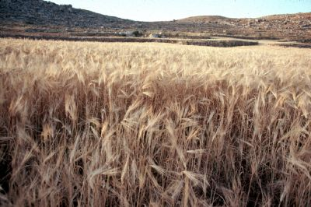
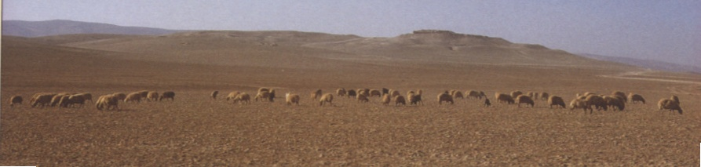
العمل
158ب
يوجد طريقتين للعيش
  الزراعة
  رعاية الأغنام

Slide 16
الزراعة
158ت
التقويم الزراعي
شهري حصاد الزيتون | أيلول/تشرين أول
شهري زراعة القمح | تشرين ثاني/كانون أول
شهري الزراعة المتأخرة | كانون ثاني/شباط
شهر عزق الكتان | آذار
شهر حصاد الشعير | نيسان
شهر الحصاد والإحتفال | أيار
شهري رعاية الكرمة | حزيران/تموز
شهر الفواكه الصيفية | آب

Slide 17
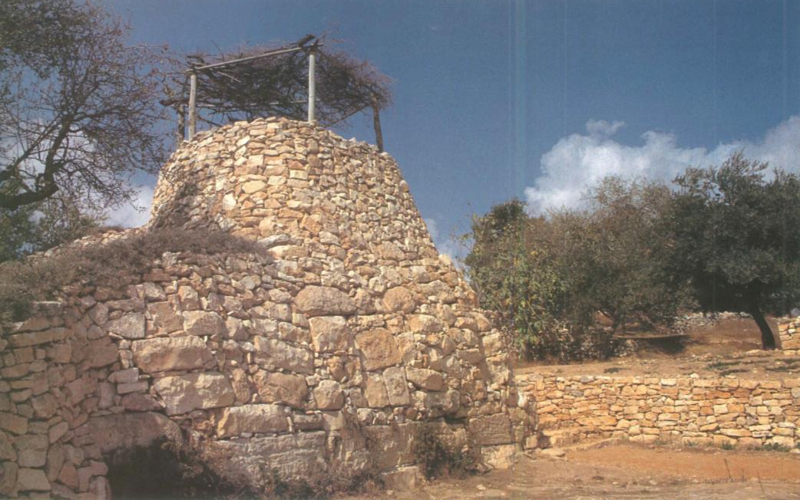
الزراعة
158ت
برج مراقبة الكرم
أشعياء 5: 1
لأنشدن عن حبيبي نشيد محبي لكرمه كان لحبيبي كرم على أكمة خصية 2 فنقبه ونقى حجارته وغرسه كرم سورق وبنى برجاً في وسطه ونقر فيه أيضاً معصرة فانتظر أن يصنع عنباً فصنع عنباً رديئاً

Slide 18
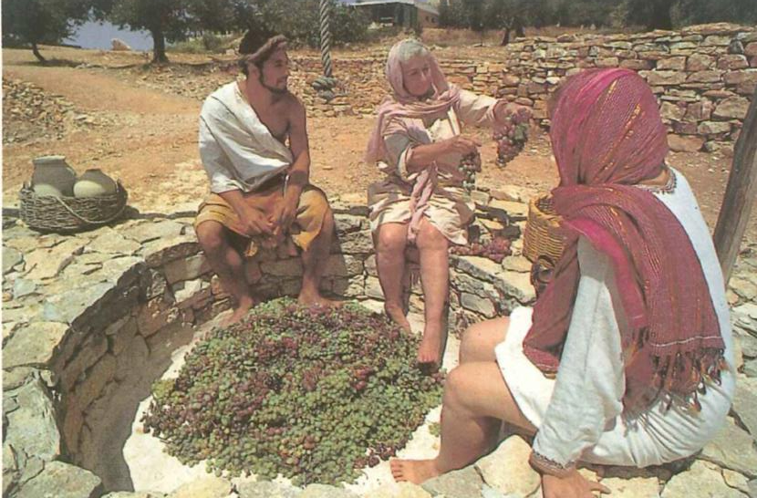
الزراعة
158ت
دوس العنب
أشعياء 63: 2
ما بال لباسك محمر
وثيابك كدائس المعصرة
3 قد دست المعصرة وحدي
ومن الشعوب لم يكن معي أحد
فدستهم بغضبي
ووطئتهم بغيظي
فرش عصيرهم على ثيابي
فلطخت كل ملابسي
4 لأن يوم النقمة في قلبي
وسنة مفدييَّ قد أتت
Notes:
"Three workers sit ready to begin treading freshly harvested grapes in a rock-lined stomping vat" (Calendar from Biblical Resources Scripture Garden, Bethlehem, 1993).

Slide 19
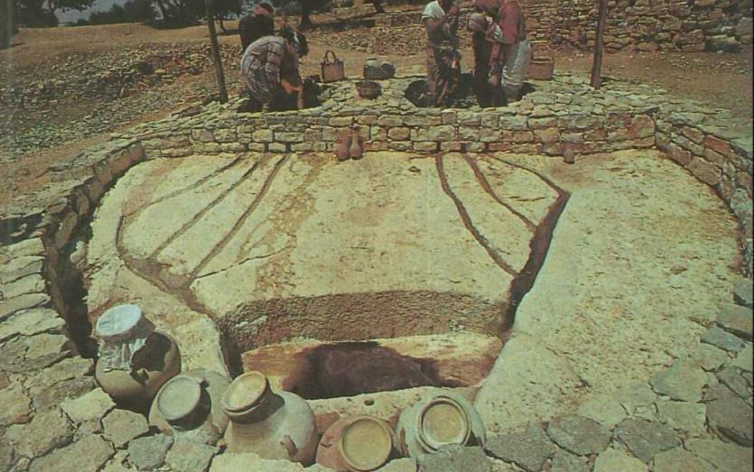
الزراعة
158ت
دوس العنب
يوئيل 3: 13
أرسلوا المنجل
لأن الحصيد قد نضج
هلموا دوسوا ل
أنه قد امتلأت المعصرة
فاضت الحياض
لأن شرهم كثير
Notes:
"Juice from the stomping vat flows through rock-cut channels into a large collection basin. After a few days of initial fermentation, the juice will be strained into storage jars like those visible at the bottom of the photograph. Notice the linen straining cloth over the mouth of a jar to the lower left" (Calendar from Biblical Resources Scripture Garden, Bethlehem, 1993).

Slide 20
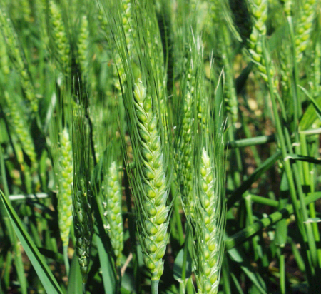
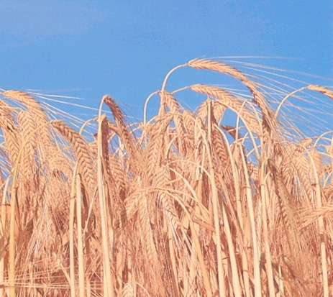
الزراعة
158ت
أهم محصولين من الحبوب:
–القمح
  الشعير

Slide 21
الزراعة
158ت
المواسم الزراعية المختلفة
الخريف | الشتاء | الربيع | الصيف
10 11 12 1 2 3 4 5 6 7 8 9
الأمطار الموسم الجاف الأمطار فصل الصيف الجاف المبكرة المتأخرة
الحراثة + الزراعة النمو الجني (الحصاد)

Slide 22

يستمر الحصاد من نيسان إلى تشرين الثاني
183
الحصاد والتجميع على أساس الممارسات الزراعية الحديثة في إسرائيل
 | آذار | نيسان | أيار | حزيران | تموز | آب | أيلول | تش 1 | تش 2
القمح |  |  | X
الشعير |  | X
الشوفان |  |  | X
البازيلاء |  | X | X
الحمص |  |  |  | X
العدس |  | X | X
البيقية |  | X | X
السمسم |  |  |  |  | X
الكتان |  |  |  |  | X
الدخن |  |  |  |  | X | X
العنب |  |  |  | X | X | X | X
التين |  |  |  |  |  | X | X
الرمان |  |  |  |  |  | X | X
الزيتون |  |  |  |  |  |  | X | X | X
كان حصاد الزيتون هو الحصاد النهائي. لا عجب لماذا ترمز شجرة الزيتون لإسرائيل من جديد وثمارها في الأيام
الأخيرة
(إرميا 11: 16، هوشع 14: 6،
رومية 11: 16-21)
http://www.wcg.org/lit/law/festivals/harvest.htm
Notes:
Hebrew Roots/The restoration process/Israel
< Hebrew Roots‎ | The restoration process
https://en.wikibooks.org/wiki/Hebrew_Roots/The_restoration_process/Israel
Accessed 23 Feb 2019
THE OLIVE TREE - ISRAEL
The Olive tree is one of the five specie that grow in the land of Israel which are, the Pomegranate, the Fig, the Date Palm, Grape Vines and the Olive (Deut.8:8; Haggai 2:19; Joel 1:12).
By divine decree, the Olive tree has been chosen by Yahweh God as the national emblem of Israel as it characterises their qualities.
The trees grow plentifully around the countryside and are known for their tenacity, as they grow in almost any condition upon the hills or in valleys, in rocky or fertile soil. They are able to thrive in great temperature extremes of cold and heat with a minimum of water, and are virtually indestructible. There are some trees in the land which have survived being destroyed by invading armies, that are over 2,000 years old. Even when cut down or burned, new shoots will emerge from its roots. No matter what the conditions, the evergreen olive tree will live and produce fruit which is a source of food, light, hygiene and healing. Their habit of growth gives them a form of gracefulness and character which sets them apart from other trees.
The first reference in the Bible to the olive is in the Ark. It was an olive leaf that a dove from Noah's ark brought to Noah, “Then the dove came to him in the evening, and behold, a freshly plucked olive leaf was in her mouth; and Noah knew that the waters had receded from the earth” (Gen. 8:11).
From the beginning of civilization, Olives have been eaten as a Mediterranean staple food and olive oil has been used for cooking, in lamps for light (Ex. 27:20, Lev. 24:2), for medicine, and for anointing oil in religious ceremonies (Ex. 30:24-25)
Olive oil was so plentiful in Israel that it was one of the products regularly exported. Solomon sent the King of Tyre 100,000 gallons (378,533 liters) of olive oil (I Kings. 5:11).
It was in the Garden of Gethsemane (Gat Shemen, literally, the place of the “olive press”), where Yeshua spent much of His time in Jerusalem with His disciples. “Coming out, He went to the Mount of Olives, as He was accustomed, and His disciples also followed Him” (Luke 22:39).
The primary characteristics symbolized by the Olive tree is fruitfulness, faithfulness and steadfastness.
Psalms 52:8 says, “But I am like a green olive tree in the house of God; I trust in the mercies of God forever and ever.” By means of His grace, we are sustained by His Presence to remain fruitful, faithful and steadfast.
Psalms 128:3 says, “Your wife shall be like a fruitful vine in the very heart of your house; Your children like olive plants all around your table.” Again, a prophecy of fruitfulness like the olive tree, sending up many shoots from the parent tree to grace their personal altar to the Lord. Coming from their base or root, it symbolizes the blessing of them reproducing their faith and works in their children.
It is in Jeremiah 11:16, that Yahweh identifies the Olive Tree as the symbol of Israel. "The Lord called your name Green Olive Tree, lovely and of good fruit."
Hosea prophesies that in the end-time Israel shall once again be restored and its "branches shall spread; his beauty shall be like an olive tree" (Hosea 14:6)
Paul also in the new covenant uses this same analogy for Israel (Romans 11:16-21).
Rom.11:16 "For if the Firstfruit is holy, the lump also is holy, and if the root is holy, so are the branches. 7 But if some of the branches (of Israel, the Olive tree) were broken off, and you, being a wild olive, were grafted in among them, and became partaker with them of the root of the richness of the olive tree; 18 don't boast over the branches. But if you boast, it is not you who bear the root, but the root you.19 You will say then, "Branches were broken off, that I might be grafted in." 20 True; by their unbelief they were broken off, and you stand by your faith. Don't be conceited, but fear; 21 for if God didn't spare the natural branches, neither will he spare you."
“The State of Israel chose the olive leaves around the Menorah as its emblem. The olive leaves symbolize peace, as this is the wish of our state. The olive also symbolizes light, as the oil produced from the olive lightened the Menorah in the Temple.”
The Olive in the Jewish and Israeli culture - Jerusalem Post
https://www.jpost.com/.../The-Olive-in-the-Jewish-and-Israeli-culture-193416
Oct 31, 2010

Slide 23
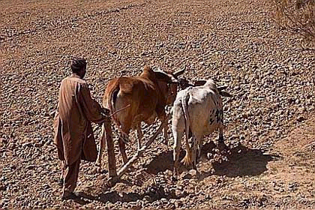
الحراثة
158ث
الحراثة

Slide 24
الحراثة
158ث
توازي محتمل:
عندما تكون الأرض قاسية لا تدخل البذرة. وعندما يكون القلب قاسيًا لا تدخل الكلمة.
كيف يمكنني معرفة ما إذا كان قلبي قاسيًا ؟
قبل أن تبدأ خدمة العبادة صباح يوم الأحد ماذا يمكنك أن تفعل لتحضير قلبك لكلمة الله؟
قبل أن تفتح كتابك المقدس في المنزل ماذا يمكنك أن تفعل لتحضير قلبك لكلمة الله؟

Slide 25
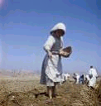
الزراعة / رمي البذار
158ث
رمي البذار

Slide 26

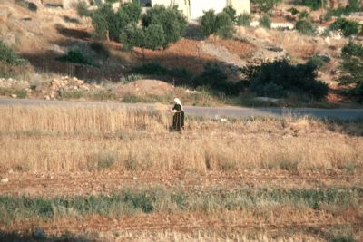

الحصاد / الجني
158ث
الحصاد

Slide 27
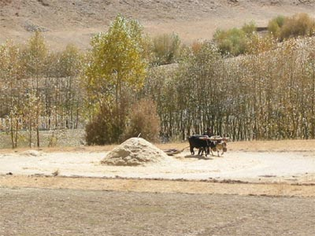
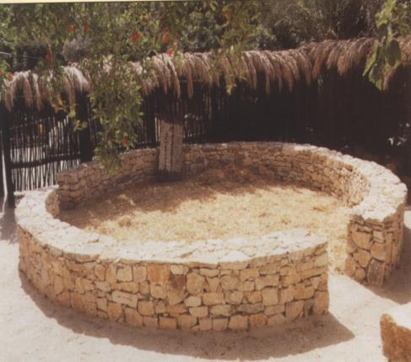
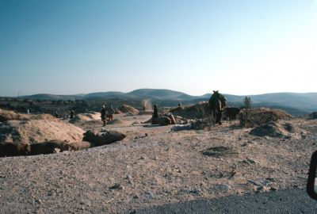
الدرس
158ج
الدرس

Slide 28

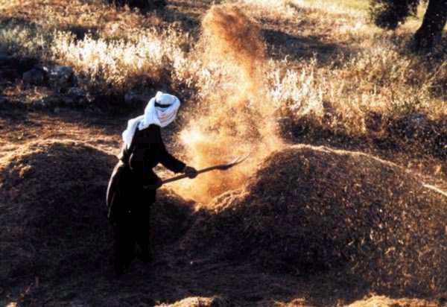
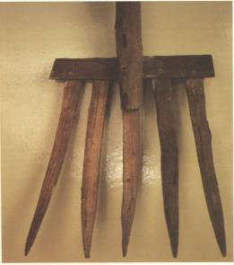
التذرية
158ج
التذرية

Slide 29
التذرية
158ج
الرمز المستقبلي
عند عودة المسيح سيفصل الله الناس إلى مجموعتين (مت 3: 12)
1. القمح – الرجال الصالحين (الذين يريد الله أن يحتفظ بهم لنفسه)
2. الزوان – الرجال غير المستحقين (الذين سيعاقبهم الله ويدينهم)

Slide 30
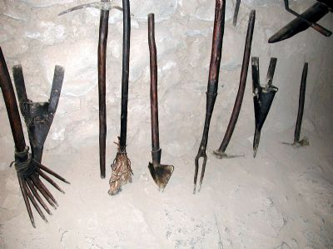
الأدوات الزراعية
158ج

Slide 31
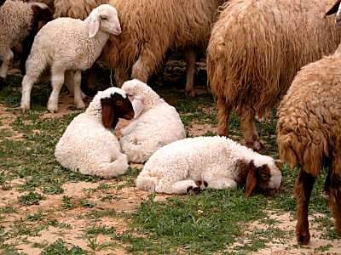
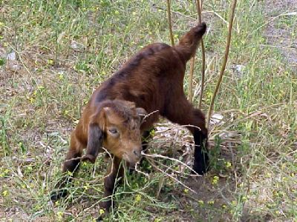
الرعاية
158ح
خروف
ماعز صغير

Slide 32
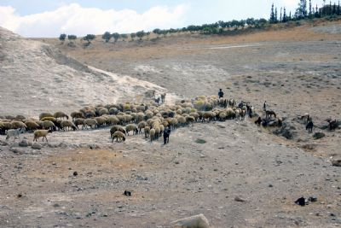
الرعاية
158ح
منظر لقطيع من الأغنام وبعض الماعز في الأردن

Slide 33
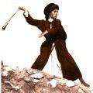
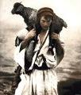
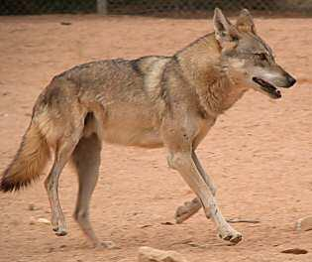
الرعاية
158خ
الراعي الصالح
ابن آوى – أحد المخاطر التي تهدد القطيع
نشيد الراعي

Slide 34
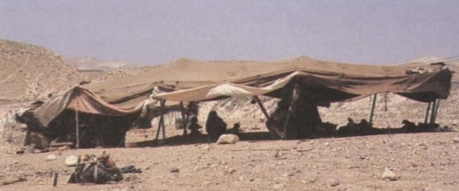
السكن
158خ
عاش البدو القدماء في خيام منسوجة

Slide 35
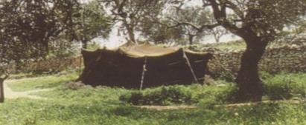
السكن في الخيام
158خ
المادة مصنوعة من شعر الماعز الأسود
منسوجة إلى شرائح ومجمعة معًا بالخيط
قماش شعر الماعز مسامي عندما يجف ولكنه مقاوم للماء بعد هطول الأمطار

Slide 36
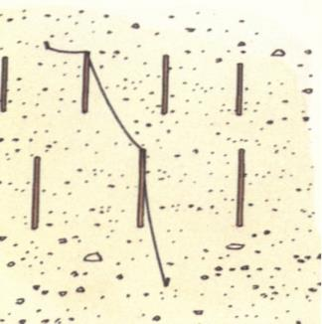
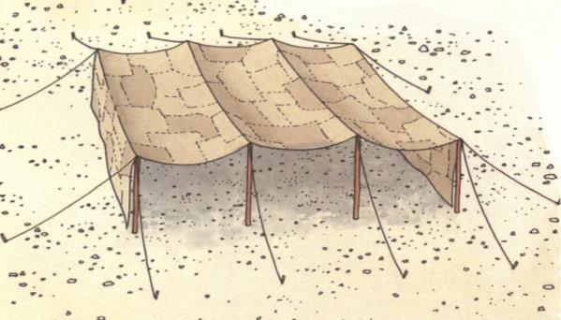
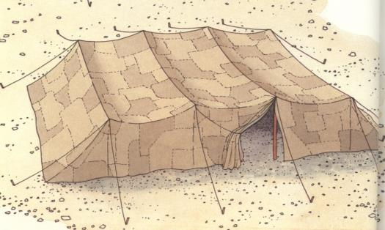
كيف يتم نصب الخيام؟
158د
يتم زرع الأعمدة وتمديد الحبال لتثبيت القماش.
تم تثبيت طرفي اللوحة القماشية على الأرض بمسامير الخيمة.
المعلقتين الفاصلتين تصنعان شرفة مفتوحة حيث يمكن استقبال الزوار

Slide 37
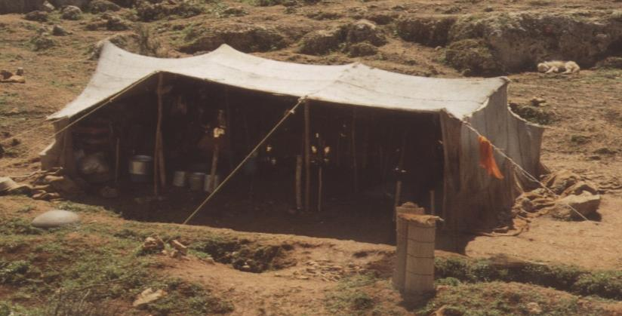
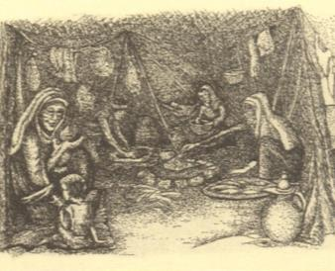
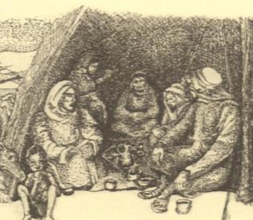
الهيكل الداخلي
158د
قسم النساء مع
مكان الطبح والمخزن
قسم الرجال
لاستقبال الضيوف

Slide 38
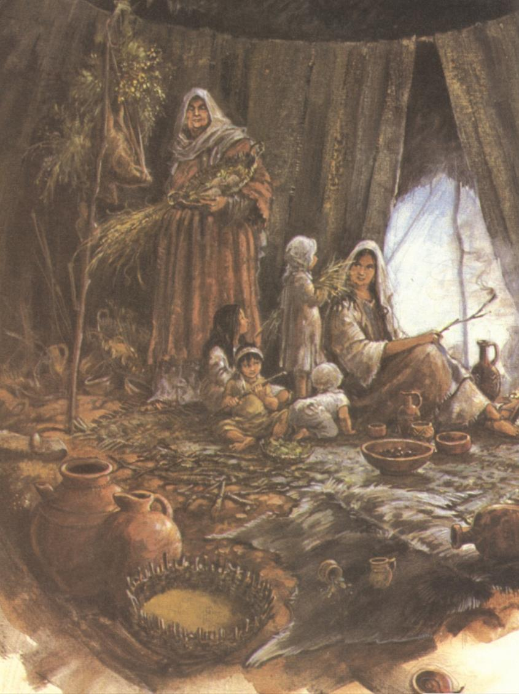
السماع في الخيمة
158د
النساء في المنطقة الداخلية محجوبين عن نظر أولئك
الذين في منطقة الإستقبال
لكنهم يستطيعون سماع
ما يحدث في تلك الغرفة
في تكوين 18: 10-15 كانت سارة في المنطقة الداخلية تسترق السمع لما يقوله الزائر الملائكي في غرفة استقبال خيمة إبراهيم

Slide 39
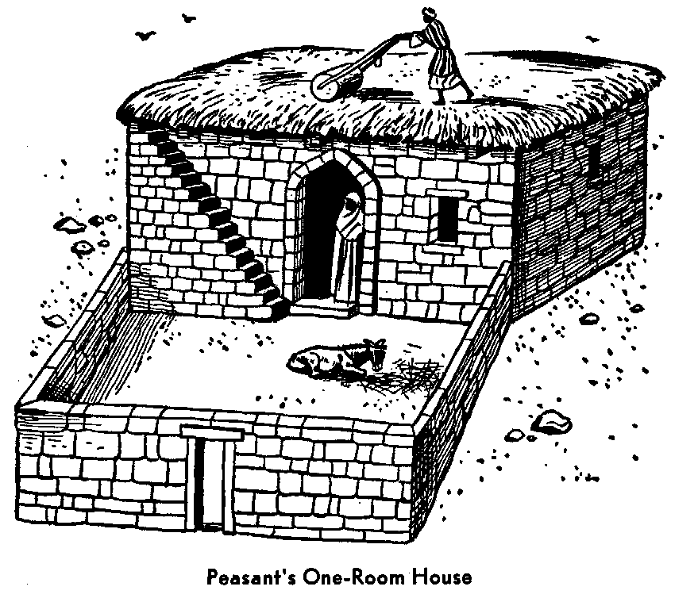
مسكن من غرفة واحدة لعامة الناس
158د
الجدران مصنوعة من الطوب الطيني المجفف بالشمس
بناء السقف:
وضع العوارض
توضع سلسلة من الصخور على حصيرة
طلاء من الطين فوقها
نثر الرمل والحصى
استخدام الأسطوانة الحجرية لجعلها ناعمة
لمنع المطر

Slide 40
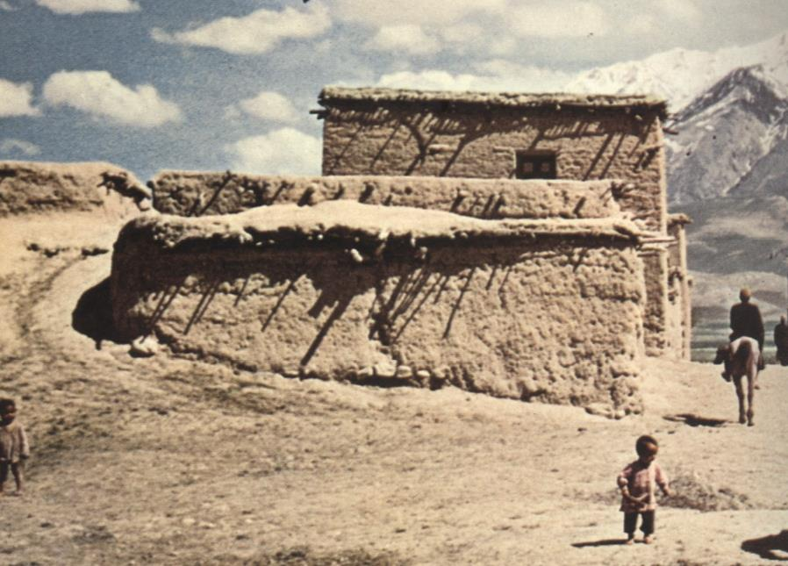
خاصيتي السطح
158د
1) سقف متسرب
الوكف المتتابع في يوم ممطر والمرأة المخاصمة سيّان
أمثال 27: 15

Slide 41
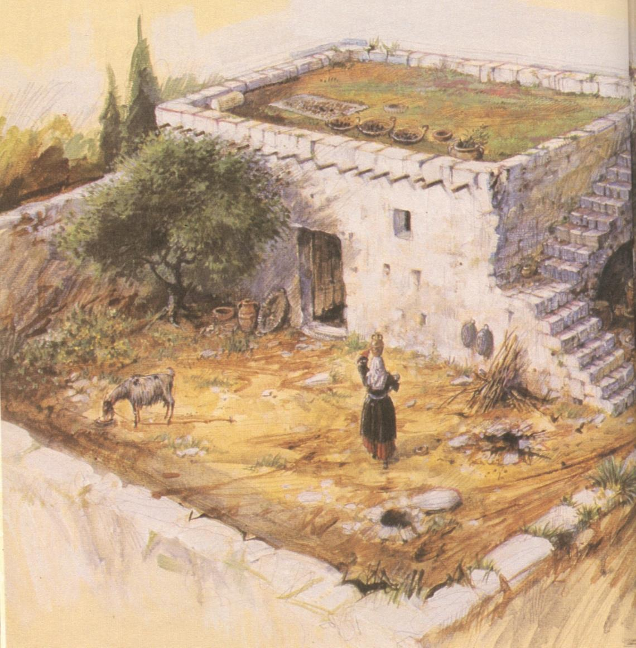
خاصيتي السطح
158د
2) كان السقف أخضر بينما تنبت البذور في الطين.
استخدامات السطح
مكان المراقبة
مكان للعبادة
مكان تجفيف المحاصيل
مكان التخزين
مكان النوم في ليالي الصيف الحارة

Slide 42
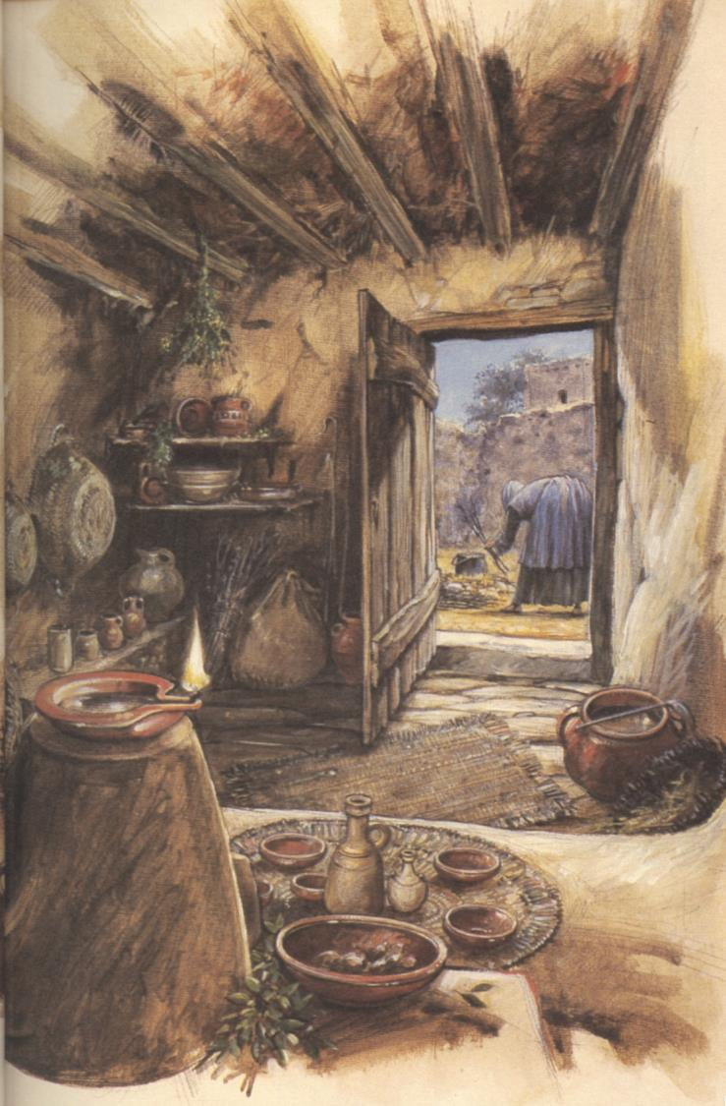
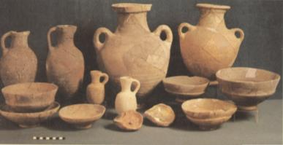

الجزء الداخلي من منزل الفلاح
158ذ
العوارض
الجرار والأواني المختلفة
للتخزين
مصباح الزيت: صحن خزفي
لحمل زيت الزيتون
وشفة مقروصة لإمساك الفتيل
منصة مرتفعة تستخدم للأنشطة العائلية

Slide 43
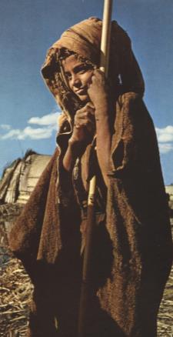
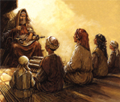
الحياة الأسرية
158ذ
التركيز على العائلات الكبيرة
عمل الأولاد في البيوت أو الحقول
كان الأب هو رأس البيت
اسمع يا ابني تأديب أبيك
ولا ترفض شريعة أمك
(أمثال 1: 8)

Slide 44
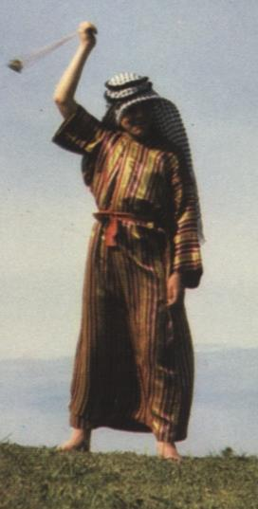
استمرارية العائلة
158ذ
تنتقل السلطة إلى الابن الأكبر بوفاة الأب.
وهكذا أصبح إسحاق هو الرئيس الجديد على بيت أبيه
بعد وفاة إبراهيم (تكوين 25).
راعي العائلة
يرعى الإبن الأصغر الخراف
أنشأ يسى عائلته المكونة من ثمانية أبناء (1 صم 16: 11) وكان داود الأصغر هو راعي العائلة

Slide 45
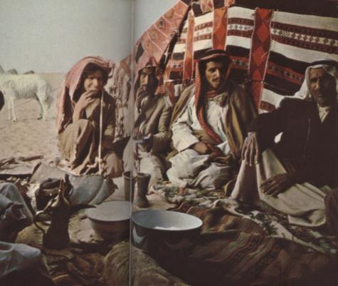
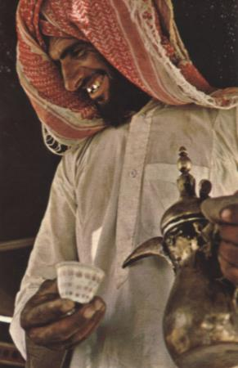
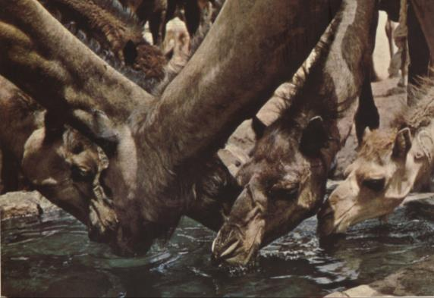
الضيافة
158ر
واجب مقدس حيث يعتقد أن الضيوف مرسلون من قبل الله نفسه
يتضمن:
الطعام والشراب
حماية الضيوف
الإقامة

Slide 46
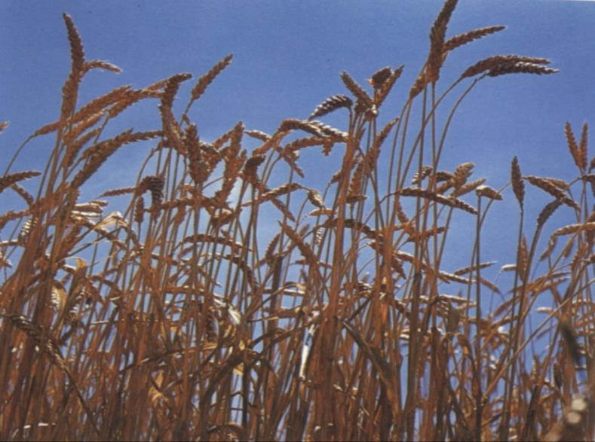

قوانين الضيافة عند المزارعين
158ر
أكل الحبوب في الحقل
كان بإمكان المسافرين أن يأكلوا من الحنطة أثناء مرورهم أو في الحقل لكنهم لم يستطيعوا أن يحملوا شيئًا معهم (تثنية 23: 25).
ترك الحبوب للفقراء
لن يلمس المزارعون زوايا حقولهم أبدًا عند الحصاد وعليهم تركه للفقير والغريب
(لاويين 23:22).

Slide 47

السفر
158ز
هل استمتع الناس بالسفر خلال أزمنة العهد القديم؟

Slide 48
السفر (يتبع)
158ز
الأسباب التي جعلتهم لا يتمتعون بالسفر؟
1. قطاع الطرق
2. يعيشون تحت رحمة السكان المحليين
3. محدودية الطعام
4. الضرائب
5. الحرارة
6. الوقت الضائع لتحية بعضهم بعضاً
7. الحاجة للإهتمام بالحيوانات
8. لا يوجد فنادق 5 نجوم

Slide 49

طرق السفر
158س
الحمار
(أ) حيوان الحمل الأساسي
(ب) يجب أن يكون بالقرب من أماكن السكن
(ت) أول حيوان استخدم من قبل السكان الرحل
(ث) يمكنه حمل الناس والبضائع
(ج) يمكنه جر المحراث (أش 32: 20)

Slide 50
الحمار
158س
(ح) لا يمكن إقرانه بحيوان أكبر مثل الثور (تثنية 22: 10).
(خ) يمكن تسخيرها لمطاحن الذرة وعجلات المياه
(د) وُضِع بعضها لاستخدام ملكي (قضاة 5: 10)
(ذ) تم استبداله بالبغال كرمز للمكانة
(ر) أصبح تدريجيًا رمزًا للعمل والسلام على الرغم من أنه كان دائمًا إشارة للناس العاديين (زك 9: 9؛ يوحنا 12: 15)

Slide 51

The Camel

Slide 52

Camel Mug Shot

Slide 53

الجمل
158س
(أ) تم تدجينها حوالي عام 2000 قبل الميلاد
(ب) أعطى القبائل البدوية استقلال المستوطنات
(ت) يخزن مياه كافية لعدة أيام (سفينة الصحراء يمكنها السفر مسافات طويلة)
(ث) استخدم إبراهيم الجمال للرحلات الطويلة فقط (تك 24: 3، 64) كذلك فعل يعقوب (تك 31: 17)
(ج) حيوان مهم يمكن أن يحمل أكثر من حمار (حمولة الجمل – 2 ملوك 8: 9)

Slide 54

الجمل
158س
(ح) ليس سهل الركوب. كان البشر يسافرون على الحمير بينما تحمل الإبل الأحمال.
(خ) النوع الأكثر شيوعًا من الإبل هو الجمل ذو السنام الواحد. إنه يفتقر إلى القدرة على التحمل (قليل من الدهون لتخزين المياه)، لكنه يمكنه السفر بسرعة 16 كم/ساعة تقريبًا.

Slide 55

البغل
158س
لم تكن البغال تُستخدم كثيرًا حتى أيام داود لأن الحيوانات التي تولد من أبوين مختلطين كانت مخالفة للناموس (لاويين 19: 19)
2. تُستخدم لمهام ملكية (2 صم 13: 29): عندما ركب سليمان بغلة داود كانت هذه علامة على أنه الوريث الواضح (1 ملوك 1: 33، 44).
3. عند مجيء زمن أشعياء صارت معروفة بكثرة (أش 66: 20)

Slide 56

Horse
الحصان
158س
(أ) الخيول في الكتاب المقدس مشابهة للخيول العربية اليوم
(ب) تُستخدم للحرب ولكن ليس كسلاح فرسان بقدر ما تستخدم كوسيلة لجر المركبات (تك 41: 43، خر 14: 9).
(ت) تستخدم أيضاً في المزارع (أش 28: 28)

Slide 57
Horse
الحصان
158س
(ث) استخدم داود الخيول والمركبات لكن سليمان هو من طور استخدامها (1 مل 4: 28، 2 أخ 1: 14، 9: 25)
(ج) أصبح امتلاك حصان رمزًا للمكانة خاصة إذا كان لدى المرء عربة ترافقه، ومع ذلك كانت الطرق الجيدة ضرورية
(ح) بمجيء زمن الرومان صارت الخيول رمزاً للقوة (مز 147: 10)

Slide 58
تطبيقات
158س
خذ وقتاً للتامل في حياتك
اتكل على الله في كل الأمور
كونوا رعاة صالحين

Slide 59
تطبيقات
158ز
سوف تحصد ما تزرع
أظهر الضيافة حتى للغرباء
حافظ على روابط قوية مع عائلتك

Slide 60

أطع المأمورية العظمى
158ز

Slide 61
المصادر
158ز
- Gower, Ralph. The New Manners and Customs of Bible Times. Chicago: Moody, 1987.
- http://www.biblemagazine.com
- http://www.holylandphotos.org
- http://biblicalstudies.info/transjor.htm
- http://bibleplaces.com/southernwildlife.htm
- http://www.padfield.com/overhead.html

Slide 62
الحياة الريفية
تقديم: ألكساندر كونغ
تان ميا هوان
تشيام هنيغ وي
نيغ وي هوا

Slide 63
Black

Slide 64


الرابط للعرض التقديميِّ "خلفيَّات العهد القديم" متاحٌ على الموقع الإلكترونيّ:
BibleStudyDownloads.org
أحصل على هذا العرض التقديمي مجانًا
Notes:
خلفيَّات (حرفيًّا: ورق الجدران) العهد القديم .
OB is OT Backgrounds (ob) Arabic (Literally OT Wallpapers!)
_____________
Common-26

